Slide 1


Ingram Micro Services Julia Faściszewska Julia Tustanowska Michał Gruszczyński
Zarzadzanie Zasobami Ludzkimi

Slide 2
01
02
05
Agenda
04
03
Dobór Personelu
Okresowa Ocena Pracowników
Opis Organizacji
System Wynagradzania
Rozwój i usprawnienie

Slide 3



Opis organizacji
Firma zajmuje się serwisem urządzeń elektronicznych, jednocześnie jest ich centrum regeneracji i logistyki. W firmie zatrudnionych jest ok. 150 os.
Misją organizacji jest wspieranie klientów w osiąganiu sukcesów w ciągle zmieniającym się świecie handlu.
Celem strategicznym firmy jest większy udział w rynku, zwiększenie zysków, wprowadzenie innowacji produktowych, osiągnięcie pozycji lidera w swojej branży oraz szybkie tempo wzrostu.

Slide 4
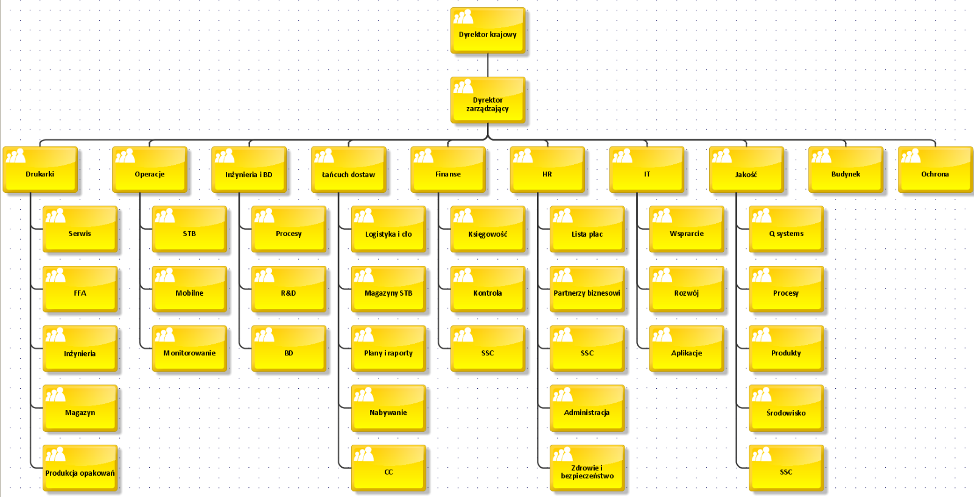
Struktura organizacyjna
Ingram Micro Services sp. z o.o. powstała na podstawie Anovo sp. z o.o

Slide 5
Przykładowa Oferta Pracy: KSIĘGOWY
OBOWIĄZKI
Bieżąca weryfikacja faktur oraz rachunków za zakupy, usługi i dostawy
Dekretacja i księgowanie faktur
Wystawianie, dekretowanie, księgowanie dokumentów not obciążeniowych, uznaniowych
Bieżące sprawdzanie sald poszczególnych kont księgowych syntetycznych z analityką
Rozliczanie delegacji polskich i zagranicznych oraz rozliczeń wydatków pracowniczych
Monitorowanie zmian w przepisach
OFERTA INGRAM MS
Wynagrodzenie zasadnicze plus premia roczna
Miła, niekorporacyjna atmosfera
Swobodny „dress code”
Samodzielność w działaniu
Szkolenia oraz dostęp do literatury fachowej
Abonament medyczny
Bezpłatne owoce, bułki, drożdżówki, pączki, kawę, herbatę, lody w sezonie letnim
Imprezy integracyjne, rekreacyjne dla pracowników i ich rodzin
Nauka języka angielskiego
Ubezpieczenie grupowe na atrakcyjnych warunkach
Możliwość częściowej pracy zdalnej
WYMAGANIA
Minimum 4-letnie doświadczenie na podobnym stanowisku
Wykształcenie średnie lub wyższe
Znajomość bieżących przepisów podatkowych oraz ustawy o rachunkowości
Bardzo dobra organizacja pracy i samodzielność w działaniu
Dobra znajomość pakietu MS Excel
Umiejętność pracy pod presja czasu
Zdolność analitycznego i logicznego myślenia

Slide 6

Dobór personelu
PRZEBIEG REKRUTACJI:
Ogłoszenie rekrutacji
– otwarcie naboru na nowych pracowników, zamieszczenie ofert w Internecie
2. Zespół przegląda nadesłane CV
– kadry przeglądają otrzymane CV i wybierają potencjalnych kandydatów na dane stanowisko
3. Kierownik działu przegląda CV
– kierownik danego działu przegląda CV wybrane przez kadry i eliminuje nieinteresujących go kandydatów
4. Rozmowa rekrutacyjna
– wybrani kandydaci zapraszani są na rozmowę, podczas niej poddani są np. testom wiedzy wymaganej
5. Dyskusja na temat przyjęcia
– po rozmowie z kandydatami, trzyosobowy zespół porównuje ich wyniki oraz wybierana jest osoba która zostanie zatrudniona
6. Podjęcie decyzji – skontaktowanie się z wybranym kandydatem i przekazanie mu decyzji

Slide 7
Ocena okresowa pracownika
OCENA 180
W przedsiębiorstwie Ingram Micro Services sp. z o. o. wykorzystywana jest ocena 180 stopniowa, dopuszcza 2 źródła oceny: pochodzącej od przełożonego oraz samooceny pracownika. W ten sposób możliwa jest konfrontacja 2 perspektyw na temat efektywności danej osoby.
Plusy:
+ szybkość wykonania
+ szybkość uzyskania wyników
+ prostota
Minusy:
zawężony zakres oceny –
mniej szeroki obraz kompetencji pracownika -
tendencja do proceduralizacji –
sztywne podejście -
ROZMOWA OKRESOWA
ANKIETA OCENIAJĄCA
Z wyprzedzeniem, po zebraniu ankiet, umówione zostaje spotkanie z osobą ocenianą i pracownikiem.
Sama rozmowa okresowa z pracownikiem skupia się na tych obszarach z ankiety, w których występuje duża rozbieżność pomiędzy samooceną pracownika, a ocenami przełożonego.
Ankietę przesyła się do osób zaangażowanych na tydzień przed planowaną rozmową okresową.
Arkusz zostaje udostępniony przełożonemu oraz pracownikowi, który podlega ocenie. Ocena przełożonego o ocenianym pracowniku z oczywistych względów jest jawna.

Slide 8
Struktura wynagrodzenia
Wynagrodzenie zasadnicze, czyli podstawowy składnik wynagrodzenia za pracę, jest bezpośrednio uzależnione od stanowiska pracy. Ma ono charakter stały, a jego wysokość jest określona w umowie o pracę.
PŁACA ZASADNICZA
PŁACA UWARUNKOWANA SYTUACYJNIE
TRANZAKCYJNE
ŚWIADCZENIA PRACOWNICZE
WYNAGRODZENIE
NAUKA I ROZWÓJ
RELACYJNE
DOŚWIADCZENIE ZAWODOWE

Slide 9

DODATKI DO WYNAGRODZENIA
Dodatki uwarunkowane sytuacyjnie
premię lojalnościową – zależna od stażu pracy (dodatkowe 200zł za każdy przepracowany rok w firmie)
premię roczną za wyniki – uzależniona od wyników oraz sukcesów w wykonywaniu dodatkowych zadań; przeznaczona wyłącznie dla menagerów wyższego szczebla
premię kwartalną za wyniki – także uzależniona od wyników oraz sukcesów w wykonywaniu powierzonych zadań; przeznaczona wyłącznie dla menagerów średniego szczebla
premię jubileuszową – bonus pieniężny za 5, 10, 15, itd. lat pracy
Świadczenia pracownicze (benefity)
dofinansowanie do kart Multisport
opieka medyczna
dofinansowanie do kawy
okresowo – owoce
pączki na Tłusty Czwartek
w okresie świątecznym - bony podarunkowe

Slide 10
Szkolenia wewnętrzne dla pracowników działu księgowości
01
02
03
BHP
Co roku, dla wszystkich pracowników
UMIEJĘTNOŚCI MIĘKKIE
Co roku, dla menadżerów działu
ZMIANY PRZEPISÓW PRAWNYCH
W momencie aktualizacji prawa, dla wszystkich pracowników działu

Slide 11
Proces akceptacji szkoleń zewnętrznych
STEP 4
Spełnienie warunków: AKCEPTACJA
STEP 3
STEP 2
Sprawdzenie budżetu i zysku dla organizacji
STEP 1
Wybór szkolenia i wypełnienie wniosku
Informowanie o możliwościach szkoleń
Kadry przesyłają budżet do działu

Slide 12
Ewaluacja szkoleń
01
02
03
1. BADANIE REAKCJI UCZESTNIKÓW
od razu po zakończeniu ostatniego spotkania, kwestionariusz
2. TESTY WIEDZY
po miesiącu od szkolenia sprawdza się, czy uczestnicy wciąż pamiętają informacje, które zostały im przekazane.
3. OBSERWACJA NABYTYCH UMIEJĘTNOŚCI
przebiegają równolegle z badaniem kwestionariuszowym oraz testami wiedzy

Slide 13
Ścieżka kariery
Ścieżka awansu jest bardzo krótka, choć jasno określona. Aby przejąć stanowisko głównego księgowego, należy posiadać co najmniej 8 lat doświadczenia na stanowisku księgowego.
Jednak możliwość awansu jest ograniczona przez ilość wyższych stanowisk, ponieważ główny księgowy jest tylko jeden.

Slide 14

ULEPSZENIE
Naszą propozycją usprawnienia sytuacji rozwojowej pracownika w firmie będzie wydłużenie ścieżki awansu.
Aktualnie w dziale wyróżnia się dwa stanowiska - księgowego i głównego księgowego.
Dodanie stanowisk pośrednich, np.: młodszy i starszy księgowy miałoby funkcję motywującą dla pracowników, ponieważ wyróżniałoby pracowników z dłuższym stażem pracy i doświadczeniem, tym samym uprawniając ich do wyższego wynagrodzenia oraz dodatkowych szkoleń podnoszących kompetencje.
PROPOZYCJA ŚCIEŻKI KARIERY:
GŁÓWNY KSIEGOWY
MŁODSZY KSIEGOWY
KSIEGOWY
STARSZY KSIEGOWY

Slide 15


Wybraliśmy narzędzie: HRAppka
Elektroniczne zarządzanie szkoleniami dla działu HR
Podgląd dostępnych i zapisanych szkoleń na osobistym koncie
Elektroniczne skradanie wniosków
Łatwe przekazywanie informacji oraz bieżąca aktualizacja ofert szkoleń

Slide 16
Dziękujemy!

